Slide 1
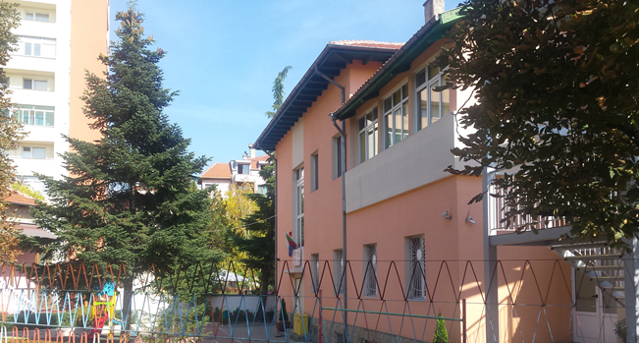
ПРОЕКТНА ДЕЙНОСТ
ДГ №1 „ВЕДРИЦА“

Slide 2
ПУДООС - 2011
2011 година по ПУДООС – Реконструкция на детски площадки:
сменени са част от циментовите плочки с гумена мека настилка с цел обезопасяване на децата по време на игра;
направени са ограничения на зелени площи с нови бордюри;
поставени са нови детски съоръжения;
озеленен терен около детските площадки;
нефункциониращата стара чешма е превърната в цветарник;
пейките са цветно боядисани.
Дейностите за довършване на проекта са дофинансирани от БТ-АД - Благоевград /Цигарена фабрика/

Slide 3
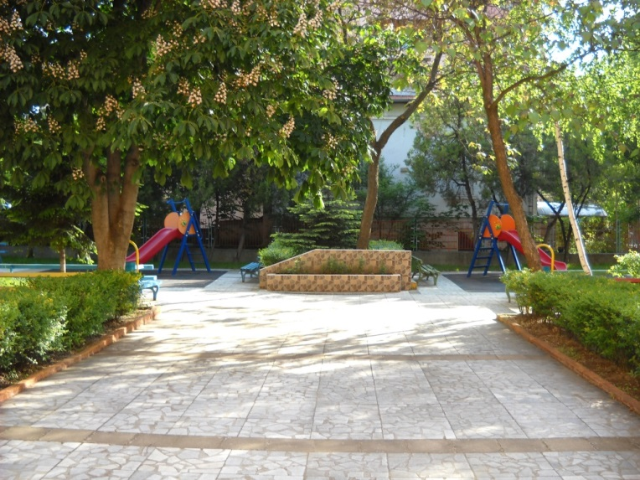
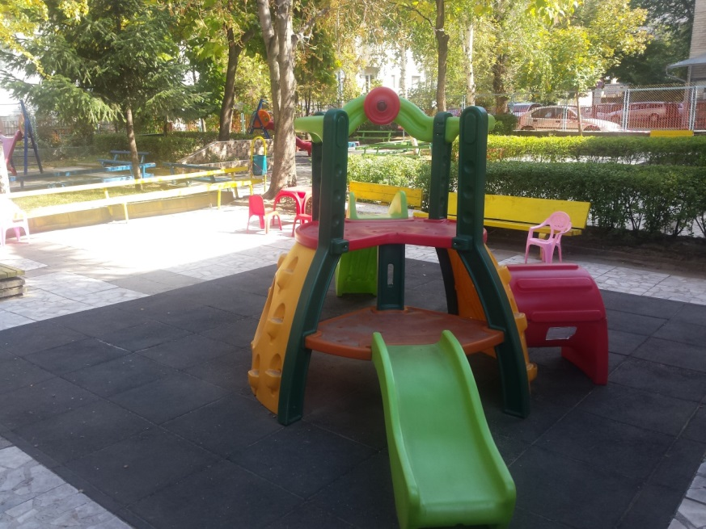
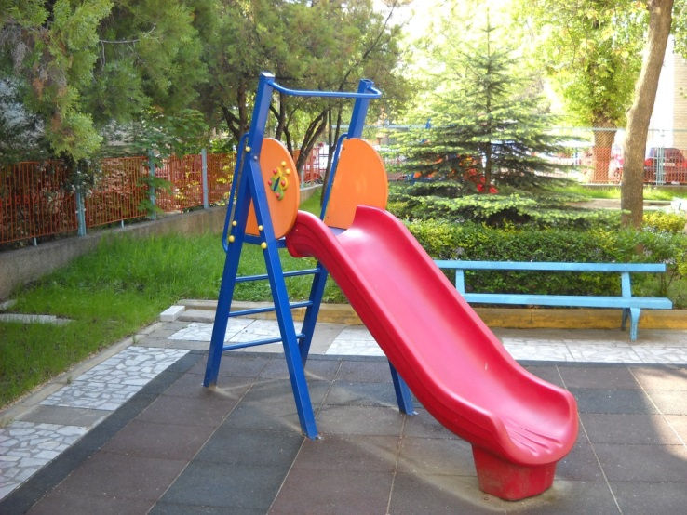
Обновеният двор по проекта

Slide 4
ПУДООС 2017 година
2017 ПУДООС – Национална кампания „ За чиста околна среда“ с цел осигуряване на подходяща среда за екологично възпитание на децата.
Във връзка с целта е извършена и реконструкция на част от двора на ДГ :
смяна на стари с нови циментови плочки;
обособяване на пространство с мека настилка и
поставяне на детско съоръжение – пързалка;
озеленяване на терени;
детски цветни масички с пейки;
използване на информационните технологии за опознаване на природата.
Дейностите в проекта са дофинансирани с допълнителни средства от родителското настоятелство и отстъпки от допълнителните дейности.

Slide 5
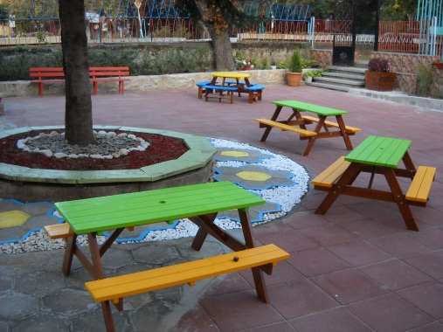
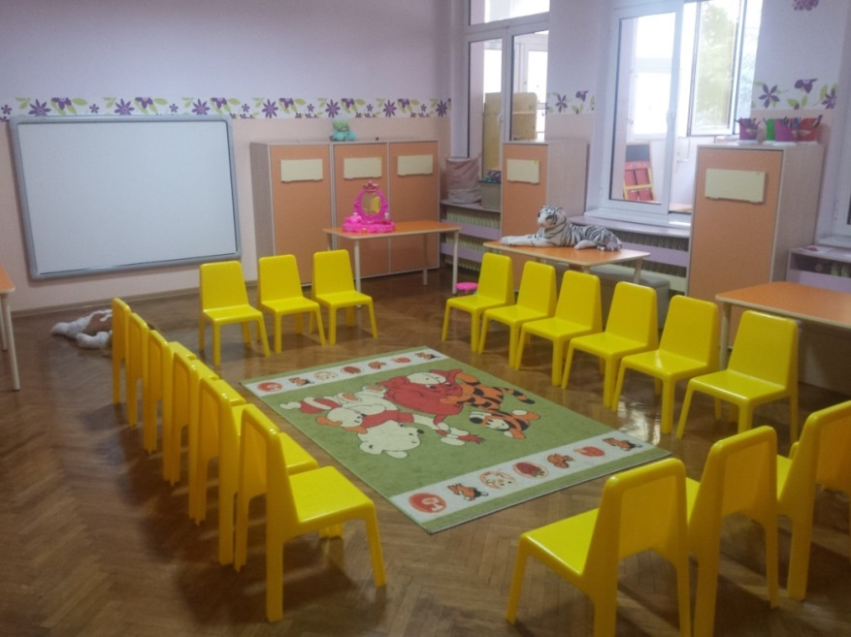
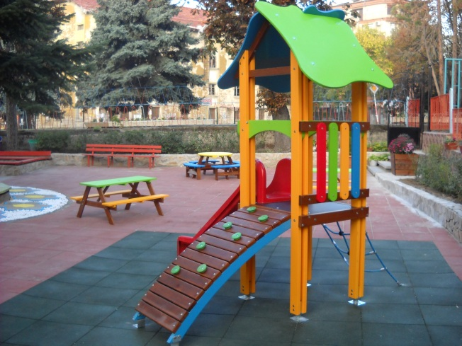
ПУДООС - 2017

Slide 6
Други проекти
• ПМС 129- за физическото възпитание и спорт на децата - с отпуснатите средства по 2.00 лв. на дете се обогатява материално-техническата база в ДГ;
• 2011г. – Национална програма за заетост и обучение на хора с трайни увреждания – назначен е допълнително персонал, извън щатното разписание.
• 2016г., 2017г. - Програма за заетост на трайно безработни лица –назначен е допълнително персонал, извън щатното разписание
• Проект: „Квалификация на педагогически специалисти” финансиран от Европейския съюз. По този проект всички педагогически специалисти са повишили квалификацията си в различни направления.
„Студентски практики“

Slide 7
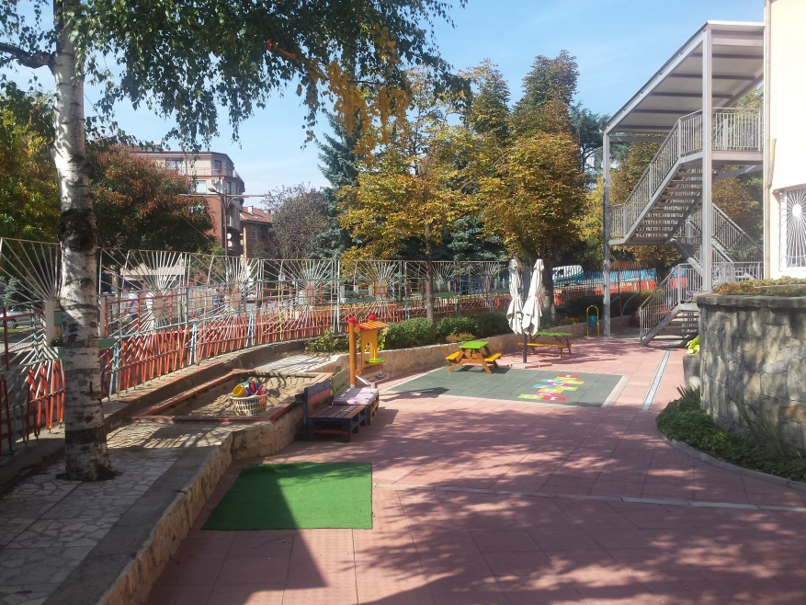
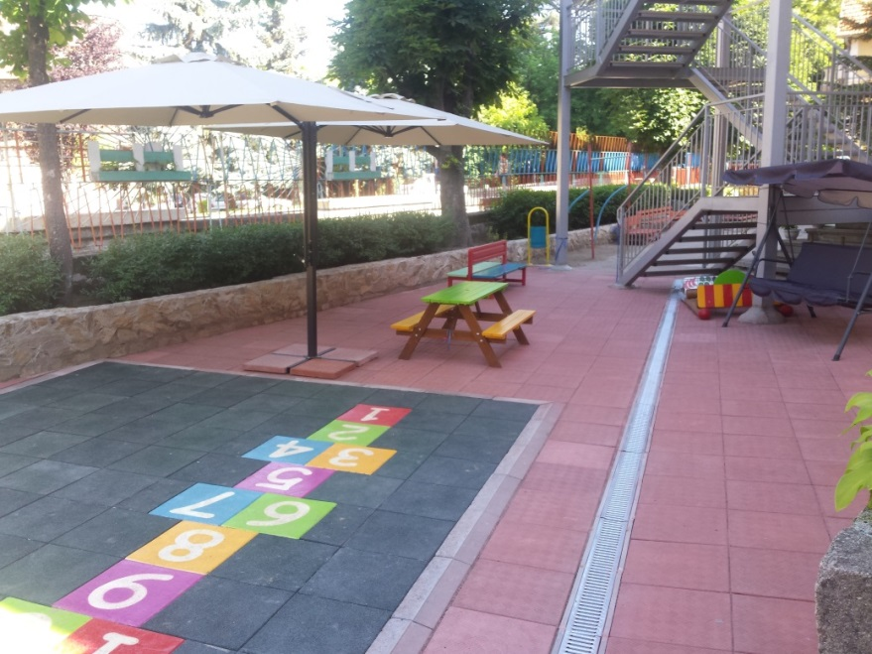
Проект 2018г. реализиран с доброволен труд
Реконструкция на задната страна на двора, осъществена с доброволен труд и средства от отстъпките от допълнителните дейности:
  сменени са старите плочки с нови бетонови
  на част от двора е поставена гумена мека настилка с вградена игра „Дама“
  направени са ограничения на зелени площи с нови бордюри
  поставени са нови детски съоръжения – сюжетна игра на открито
  поставена е детска масичка с пейки – цветна
  градинска люлка
  чадър - от дарение

Slide 8


Проект ЕРАЗЪМ+ 2018/2019
Европейска квалификация на педагогически специалисти

Slide 9



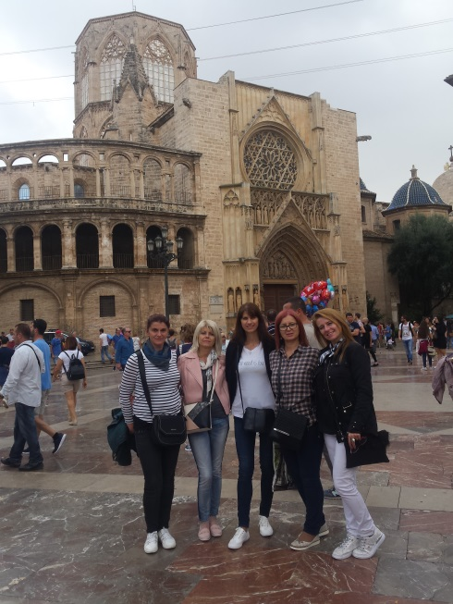
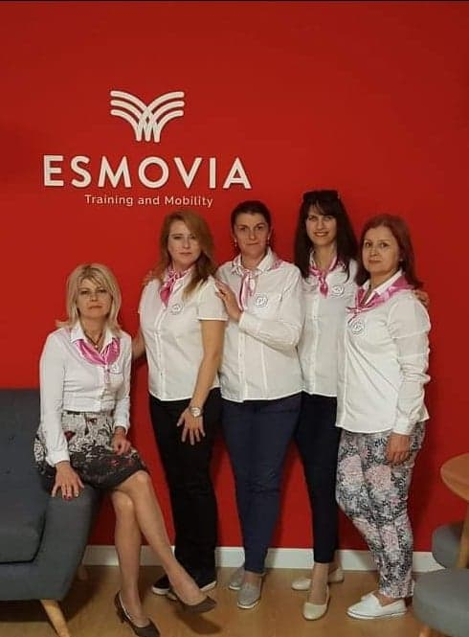
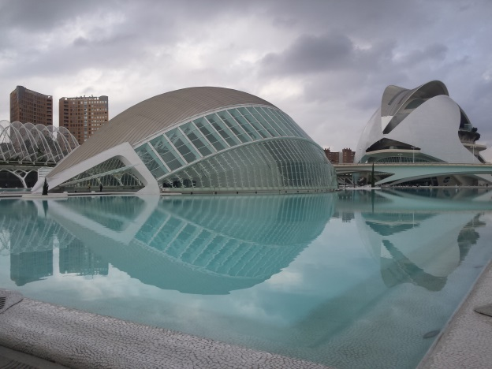
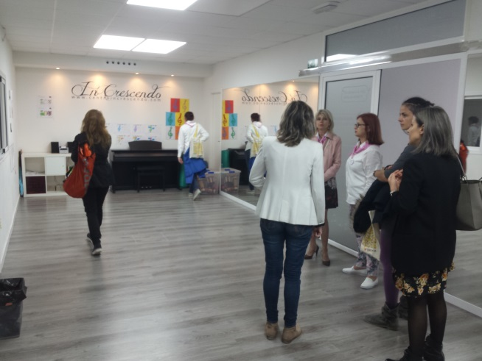
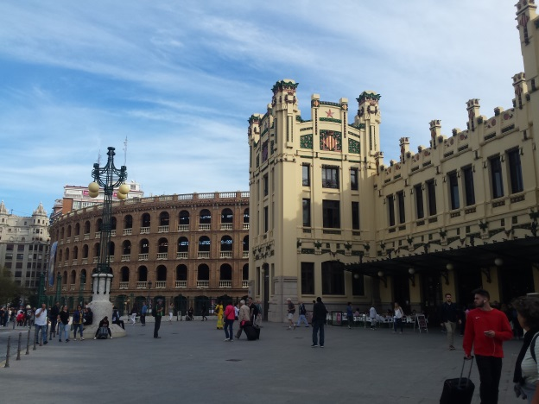

Slide 10
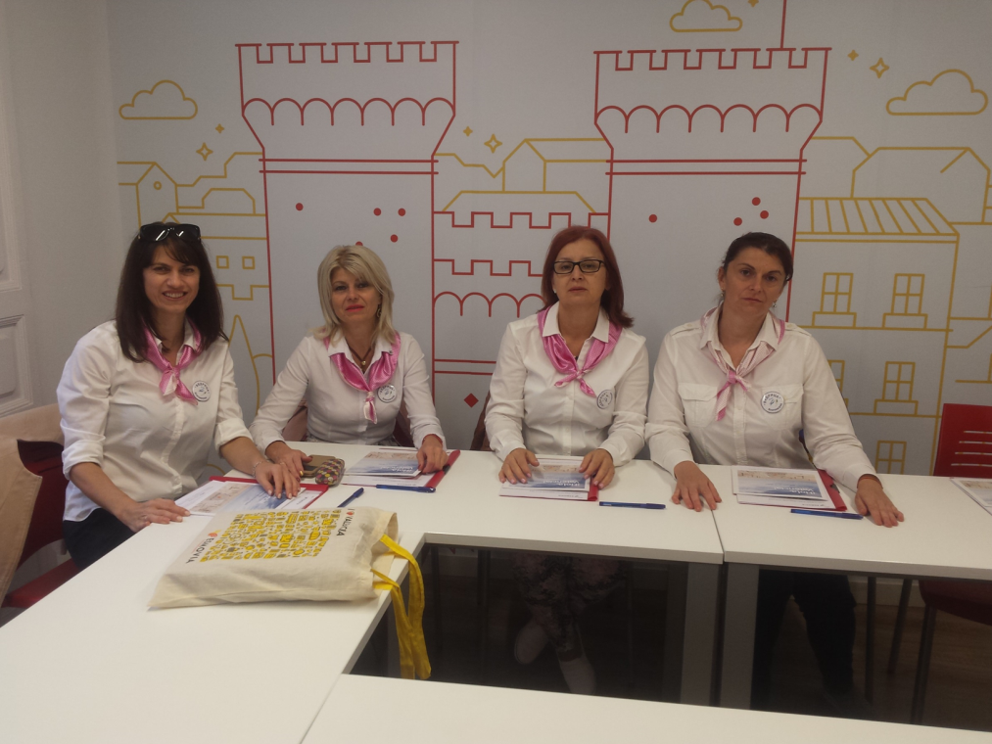
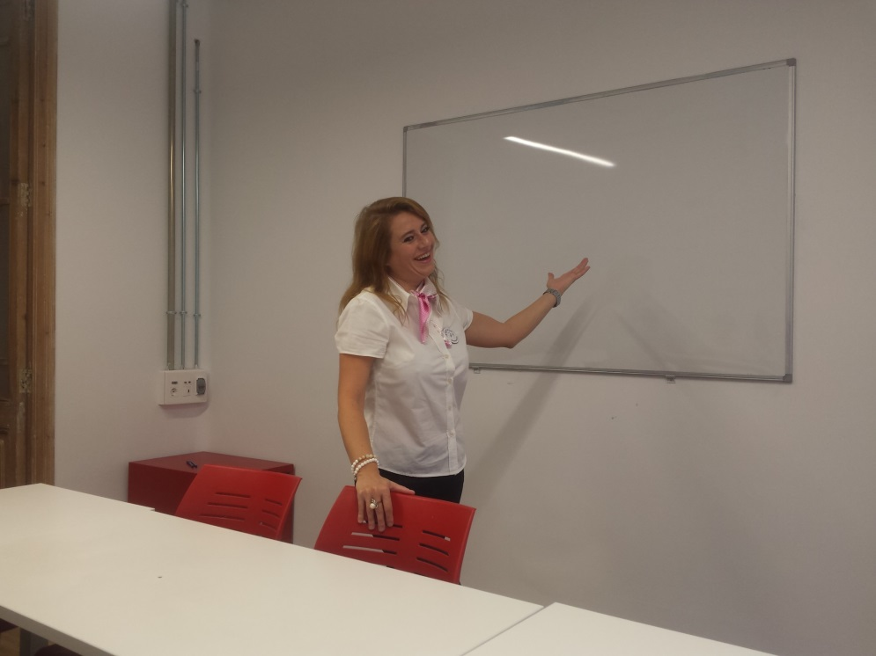
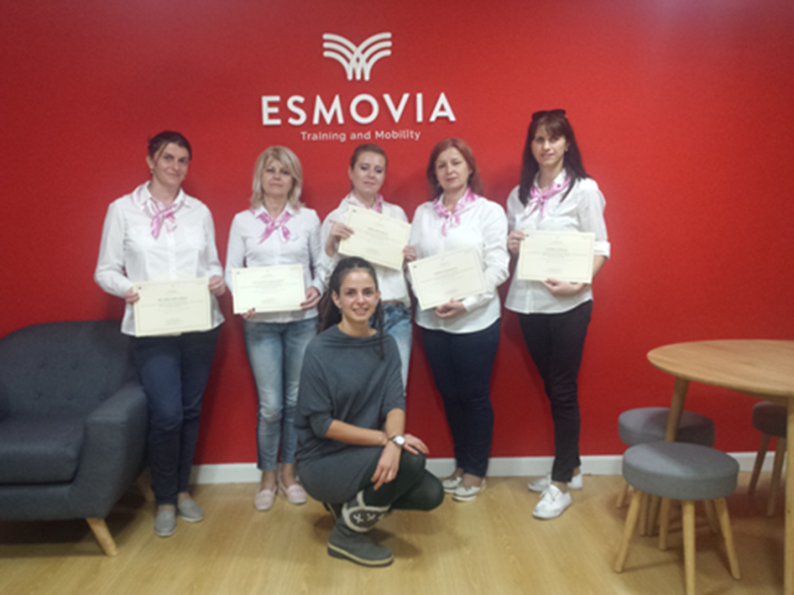
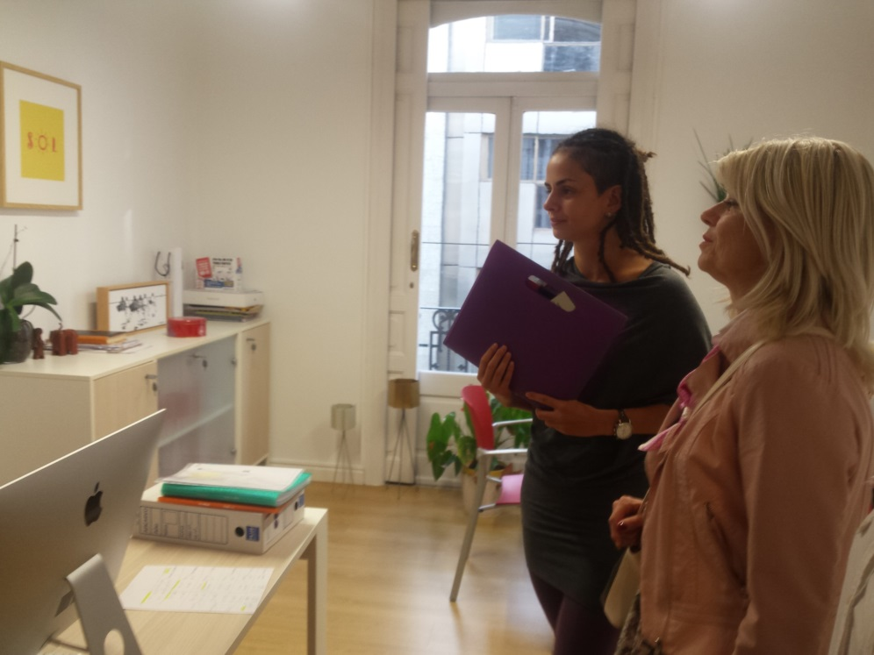
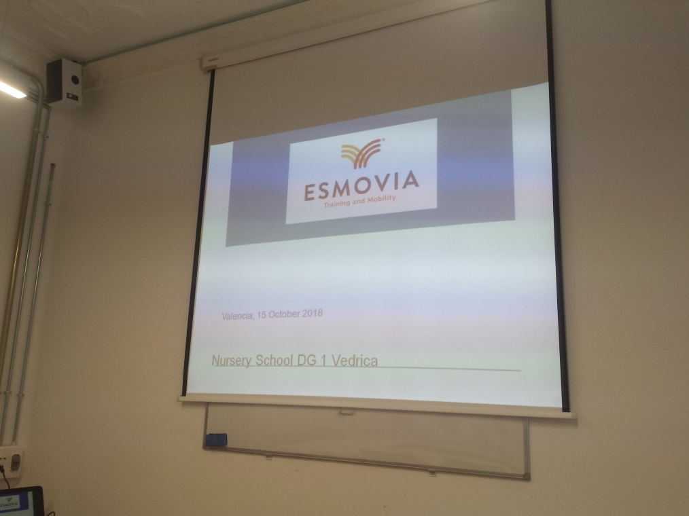

Slide 11
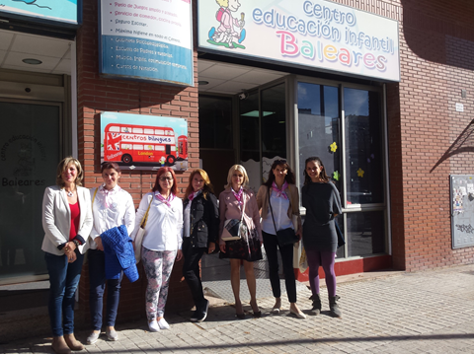
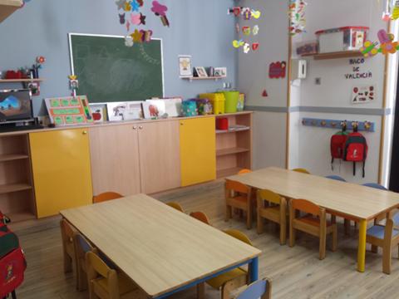
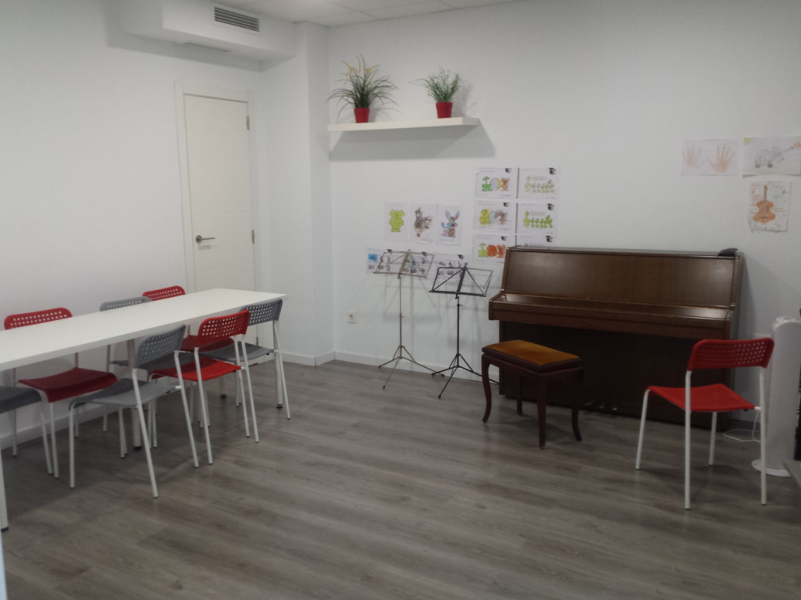
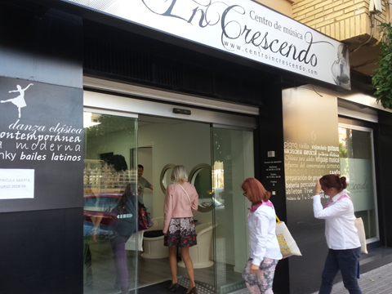

Slide 12
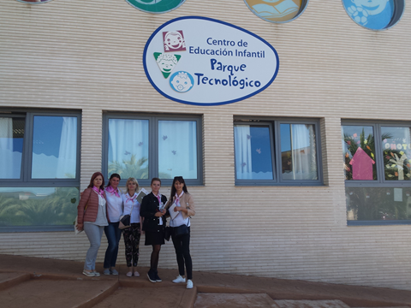
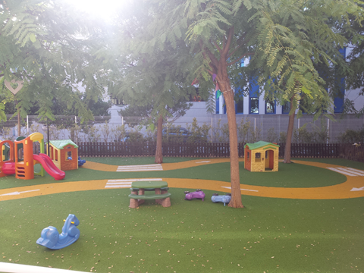
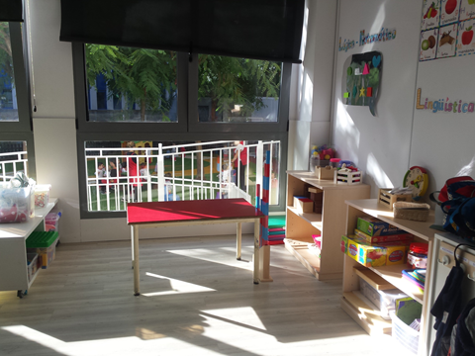
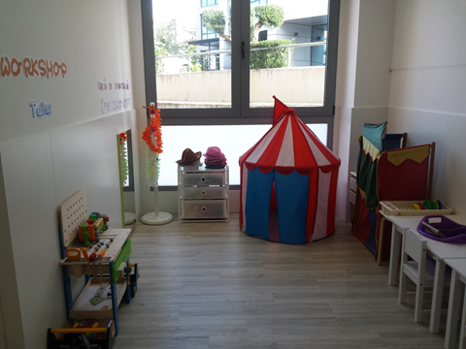

Slide 13
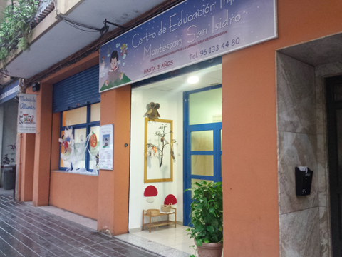
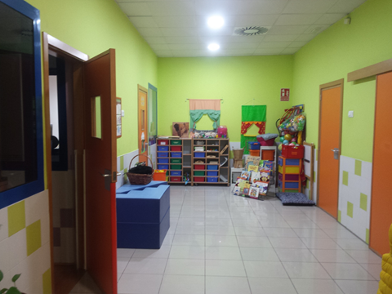
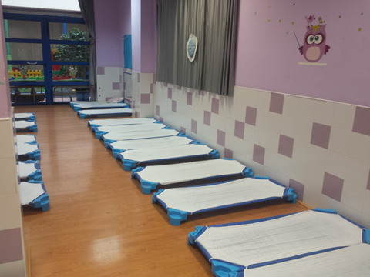
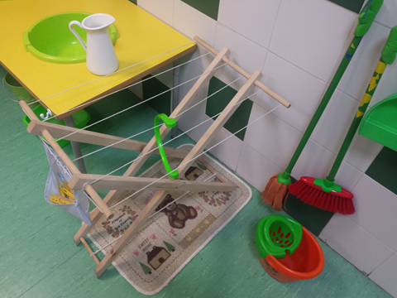

Slide 14
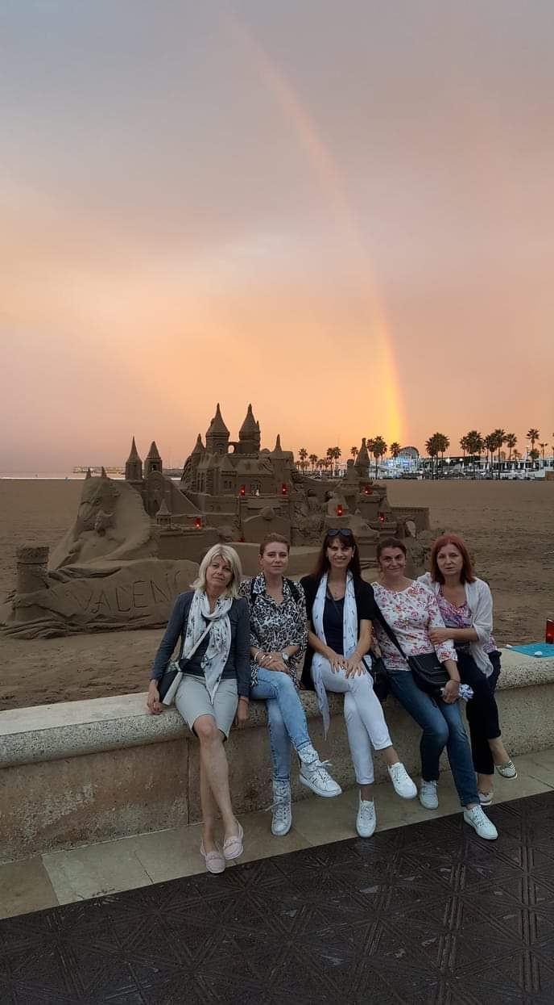
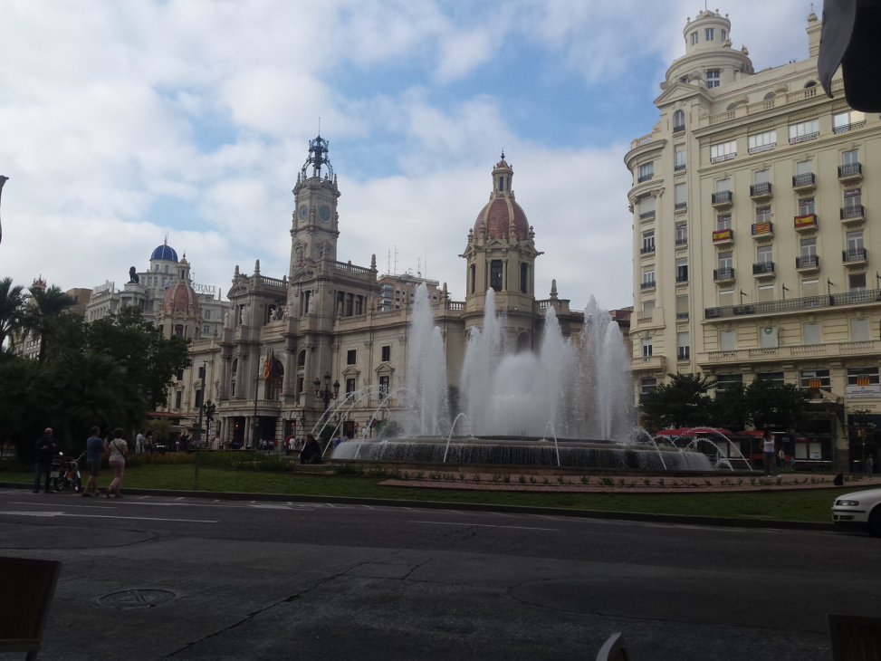
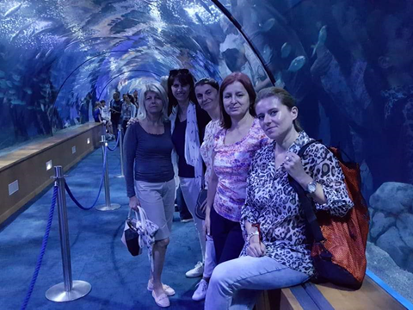
Красивата
Валенсия

